Slide 1


Ferramentas de Modelagem BPMN: Uma Análise do Lucidchart
Alunos: Gustavo Anibele, Igor Ribas e Giuliano Trevisan
Disciplina: Modelagem de Processos
Curso: Sistemas de Informação
Professor: Herysson Figueiredo

Slide 2

Visão Geral do Lucidchart
Identificação da Plataforma
Características Principais
Desenvolvedor: Lucid Software, empresa especializada em soluções de visualização colaborativa.
Natureza: Plataforma 100% baseada em nuvem, com suporte a colaboração simultânea em tempo real, sem necessidade de instalação local.
Aplicabilidade: Adequada tanto para ambientes acadêmicos quanto para contextos corporativos de diferentes portes, desde startups até grandes empresas.
Interface intuitiva e acessível para usuários de diferentes níveis de experiência em modelagem de processos.
Suporte nativo a múltiplas notações de modelagem, com destaque para a conformidade completa com o padrão BPMN 2.0.
Colaboração em tempo real, permitindo trabalho simultâneo de múltiplos usuários no mesmo diagrama.
Integração com ferramentas corporativas e acadêmicas amplamente utilizadas no mercado.
Disponibilidade web, eliminando a necessidade de instalação e manutenção de software local.

Slide 3

Simbologia e Suporte à Notação BPMN
O Lucidchart oferece suporte nativo e completo à notação BPMN 2.0, padrão internacional para modelagem de processos estabelecido pelo Object Management Group (OMG). As bibliotecas de formas padronizadas disponíveis cobrem todos os elementos essenciais da notação:
Eventos
Atividades
Eventos de início, intermediários e de fim de processos, claramente diferenciados por espessura e preenchimento de borda, conforme o padrão BPMN 2.0.
Tarefas, subprocessos e processos chamados, com representações visuais distintas que indicam o tipo de execução e responsabilidade.
Gateways
Artefatos
Elementos de decisão, paralelização e sincronização de fluxos: exclusivo (XOR), inclusivo (OR) e paralelo (AND), entre outros.
Anotações, grupos e objetos de dados para enriquecimento semântico do diagrama e maior clareza comunicacional.
Todas as formas estão pré-configuradas e prontas para uso, eliminando a necessidade de customização manual de símbolos e garantindo conformidade com o padrão BPMN, o que acelera significativamente o processo de modelagem.

Slide 4
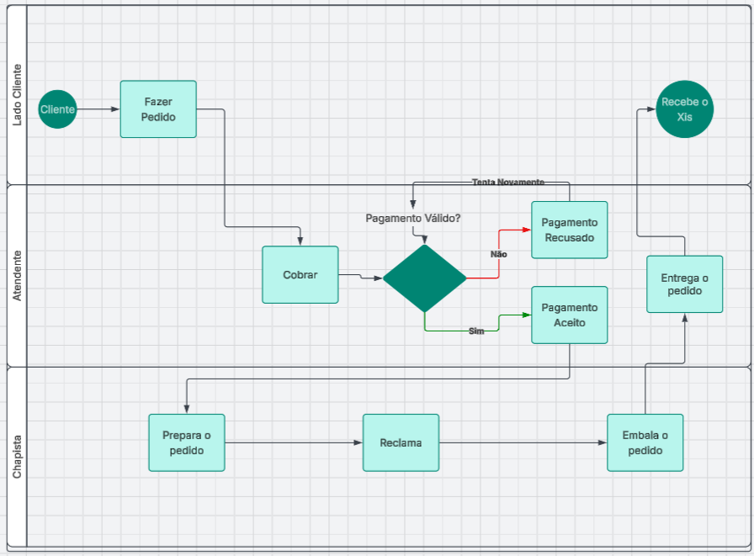
Interface e Usabilidade
Paradigma de Interação
O Lucidchart adota o paradigma drag-and-drop (arrastar e soltar) como principal mecanismo de construção de diagramas, permitindo a composição rápida de fluxos sem curva de aprendizado acentuada. Essa escolha de design reduz significativamente a barreira de entrada para usuários sem experiência prévia em modelagem de processos.
Recursos de Facilidade de Uso
Alinhamento automático de elementos para manutenção da estética visual e legibilidade do diagrama.
Grade de desenho (grid) para posicionamento preciso de componentes no canvas.
Customização flexível de cores, estilos e propriedades de formas, sem comprometer a conformidade com o padrão.
Zoom e navegação fluida em diagramas de qualquer tamanho e complexidade.

Slide 5
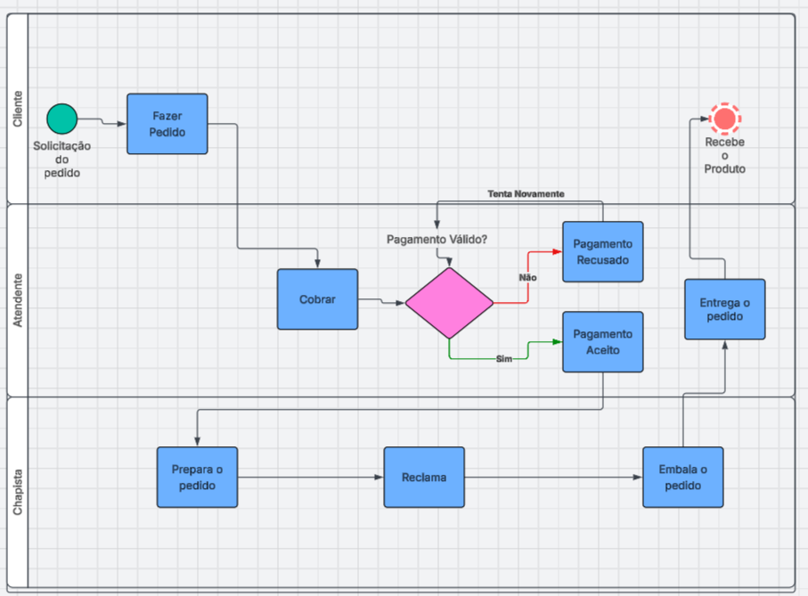
Exemplo Prático de Processo Mapeado
Demonstração Aplicada
Contribuições da Ferramenta no Processo
Apresentação de um processo real modelado pelo grupo utilizando o Lucidchart, com aplicação da notação BPMN 2.0.
1
Facilidade na construção do fluxo através da interface intuitiva de drag-and-drop, sem necessidade de conhecimento técnico avançado.
2
Clareza visual obtida pela aplicação rigorosa* da notação BPMN 2.0, garantindo comunicação precisa e não ambígua do processo.
3
Iteração rápida e realização de ajustes sem necessidade de reconstrução completa do diagrama.
4
Documentação automática do processo com símbolos padronizados, resultando em diagrama profissional e compreensível por diferentes públicos.

Slide 6
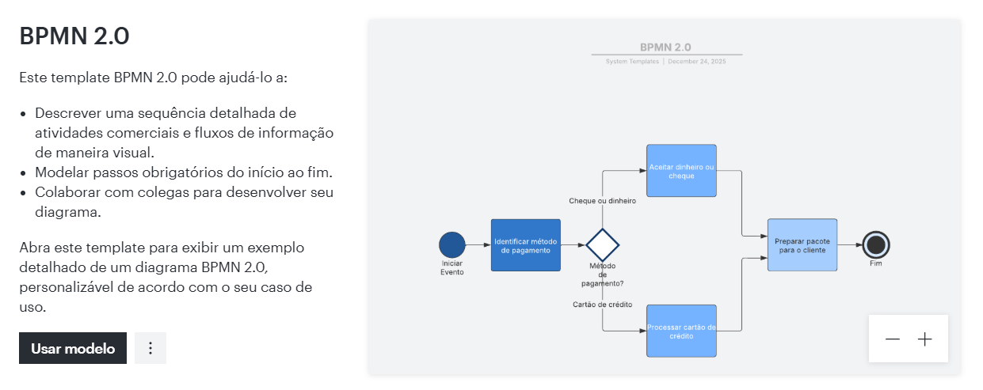
Modelos prontos para uso – Galeria de Modelos

Slide 7
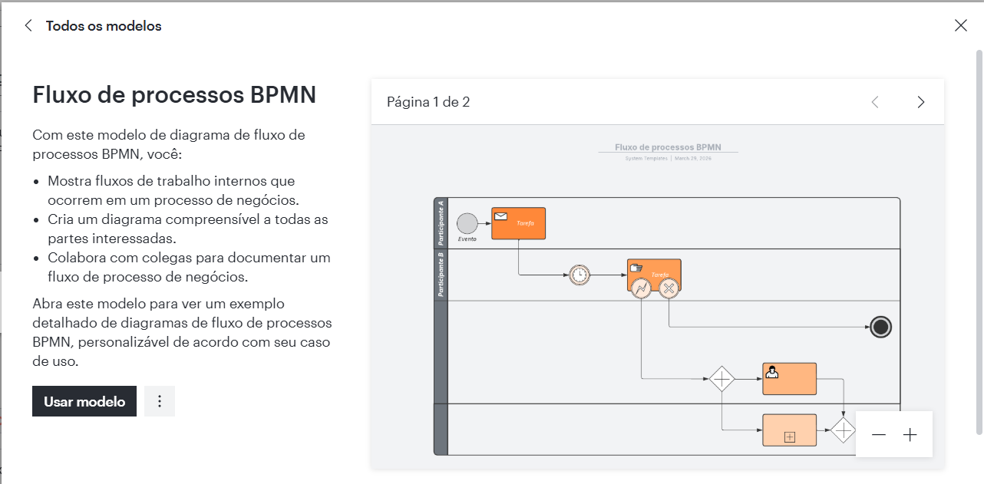
Modelos prontos para uso – Galeria de Modelos

Slide 8
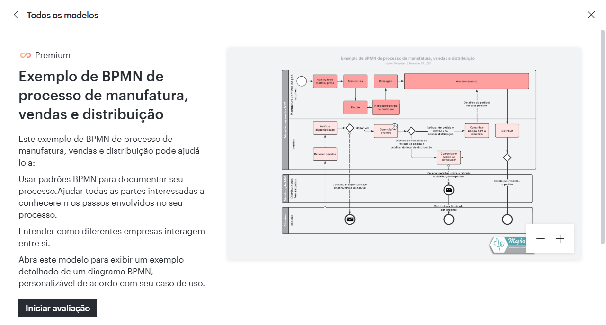
Modelos prontos para uso – Galeria de Modelos

Slide 9
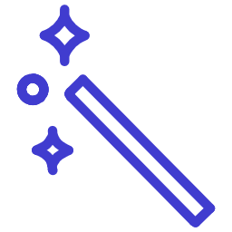


Integração de Inteligência Artificial
O Lucidchart incorpora recursos de inteligência artificial que representam um avanço significativo na automação de tarefas de modelagem, posicionando a ferramenta na vanguarda do mercado de gestão de processos.
Geração Automática de Diagramas
Sumarização de Processos
Sugestões de Otimização
Análise automática de fluxos complexos com geração de resumos executivos, facilitando a comunicação dos processos modelados para diferentes públicos e níveis hierárquicos.
Recomendações inteligentes para melhorias no fluxo e eliminação de redundâncias, apoiando o analista de processos na identificação de ineficiências.
A IA é capaz de criar estruturas de processos completas a partir de descrições textuais em linguagem natural, reduzindo substancialmente o trabalho manual de construção inicial do diagrama.
Impacto na Produtividade
Relevância no Mercado
Os recursos de IA otimizam significativamente o tempo do analista de processos, permitindo foco na análise crítica e tomada de decisão estratégica, em vez de despender esforço na construção manual de diagramas.
A integração de IA posiciona o Lucidchart como ferramenta de vanguarda no segmento de modelagem de processos, diferenciando-o de concorrentes que ainda dependem exclusivamente de operação manual.

Slide 10
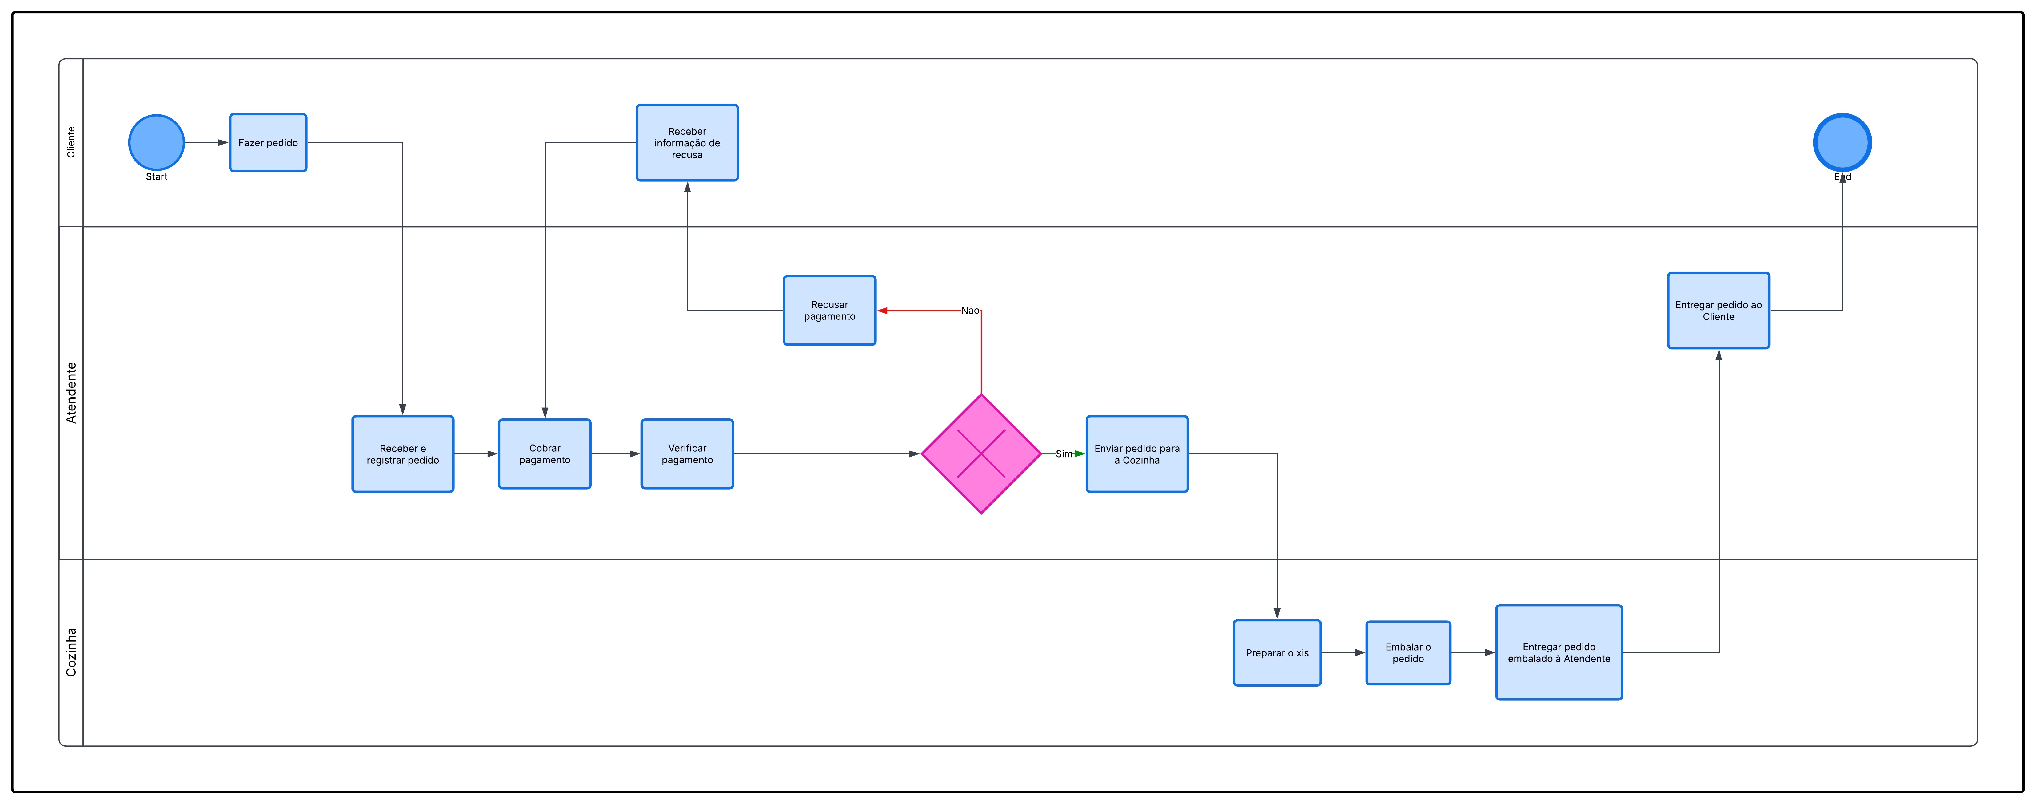
Exemplo de modelagem com IA

Slide 11
Modelo de Precificação
O Lucidchart adota um modelo freemium, com diferentes níveis de acesso que atendem a perfis distintos de usuários — desde estudantes até grandes organizações.
🆓 Plano Gratuito
👤 Individual
Limite de até 5 diagramas simultâneos
Restrições no número de objetos por diagrama
Funcionalidades básicas de colaboração
Adequado para uso educacional inicial e prototipagem de processos simples
Acesso ilimitado a documentos
Todas as formas e bibliotecas disponíveis
Ideal para profissionais autônomos e consultores
👥 Equipe
🏢 Corporativo
Colaboração avançada entre membros
Gerenciamento de permissões por projeto
Espaços compartilhados para times
Recursos empresariais completos
SSO (Single Sign-On) e segurança avançada
Suporte prioritário e customizações
Para Estudantes
Para Empresas
O plano gratuito oferece funcionalidades suficientes para a realização de atividades acadêmicas, com limitações aceitáveis para o contexto educacional e de aprendizagem.
O investimento nos planos pagos é justificado pela produtividade, pela colaboração em escala, pela conformidade com padrões internacionais e pela integração com sistemas corporativos existentes.

Slide 12
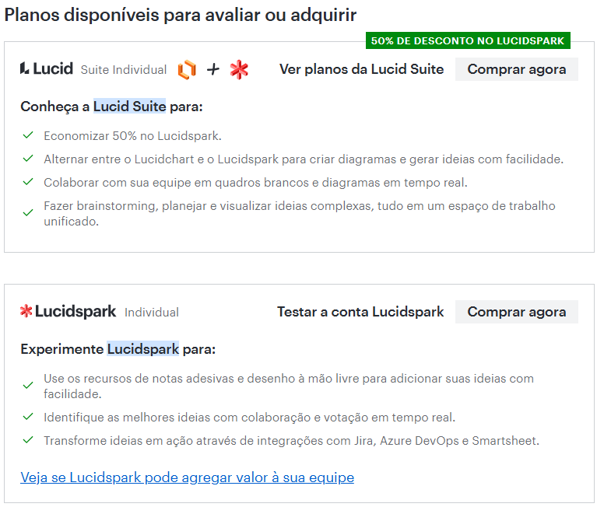
Modelo de Precificação

Slide 13
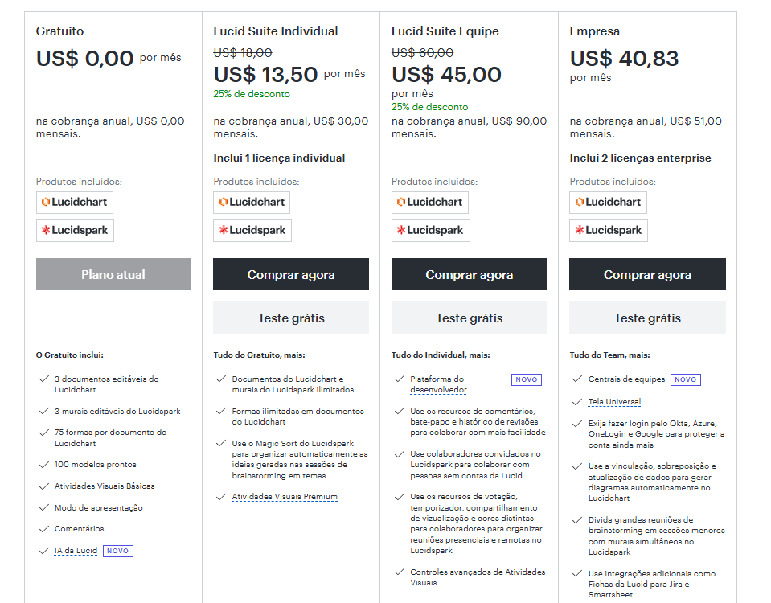
Modelo de Precificação

Slide 14
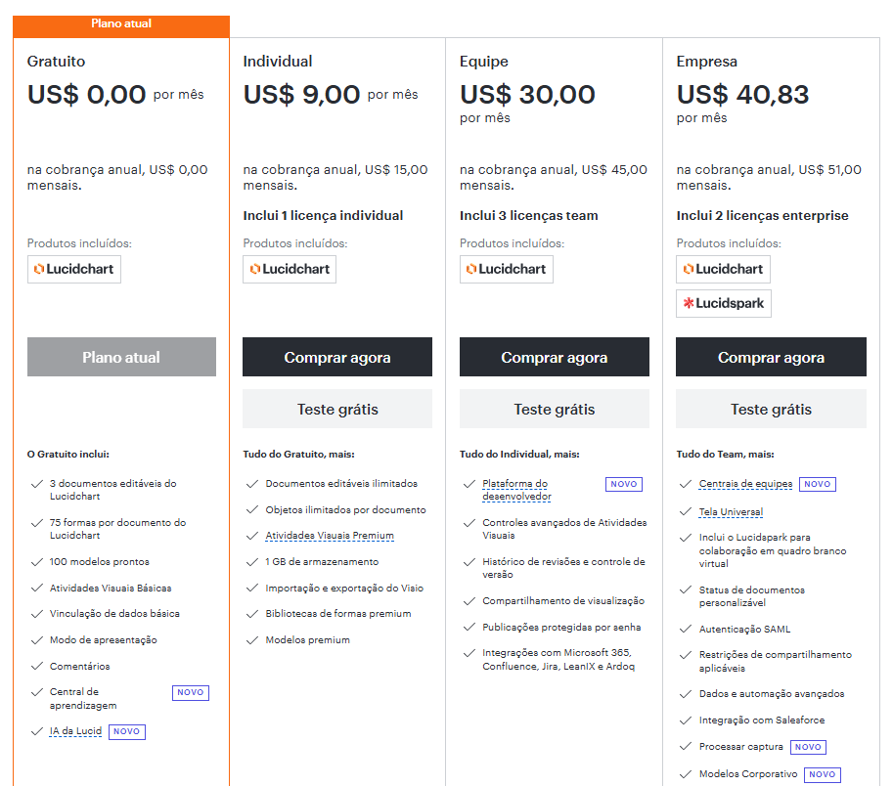
Modelo de Precificação

Slide 15



Análise Crítica: Pontos Fortes e Fracos
✅ Pontos Fortes
⚠️ Pontos Fracos
Colaboração em nuvem com sincronização em tempo real entre múltiplos usuários, eliminando conflitos de versão.
Limitações severas na versão gratuita, restringindo uso prolongado sem investimento financeiro.
Dependência crítica de conexão com internet para funcionamento, inviabilizando uso em ambientes offline.
Curva de aprendizado rápida, permitindo produtividade imediata mesmo para usuários sem experiência prévia.
Recursos avançados de IA para automação de tarefas repetitivas e sugestões de otimização de processos.
Preocupações com segurança de dados em ambientes corporativos altamente regulados (ex.: setor financeiro e saúde).
Custo dos planos pagos pode ser elevado para pequenas organizações com orçamento restrito.
Suporte completo e nativo à notação BPMN 2.0, com bibliotecas de formas padronizadas e pré-configuradas.
Interface responsiva e acessível em diferentes dispositivos e sistemas operacionais.
Conclusão parcial: Ferramenta robusta com excelente relação custo-benefício para a maioria dos cenários, com ressalvas específicas para contextos offline ou com restrições orçamentárias.

Slide 16
Aplicabilidade
O Lucidchart demonstra versatilidade de aplicação em diferentes perfis organizacionais, sendo particularmente eficaz onde a colaboração ágil e a padronização de processos são fatores críticos de sucesso.
🚀 Startups
🏪 PMEs
Necessitam de ferramentas ágeis e colaborativas com baixo custo inicial. O plano gratuito atende às demandas iniciais de mapeamento de processos.
Buscam padronização de processos sem investimento em infraestrutura tecnológica complexa ou equipes especializadas de TI.
🏢 Grandes Corporações
🎓 Instituições Acadêmicas
Requerem colaboração em larga escala, conformidade com padrões internacionais e integração com sistemas legados existentes.
Utilizam para ensino de modelagem de processos e pesquisa em otimização e reengenharia de processos organizacionais.
Fator Crítico de Sucesso
A necessidade de colaboração ágil é o principal diferencial do Lucidchart em relação a ferramentas concorrentes, sendo determinante para a escolha da plataforma em contextos onde equipes distribuídas precisam trabalhar de forma sincronizada.

Slide 17
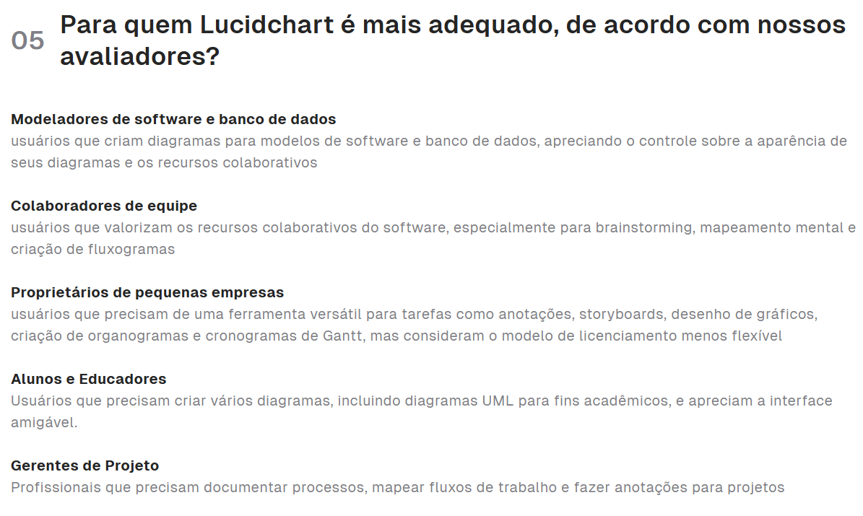
Uso na indústria
https://www.joinsecret.com/pt/lucidchart/reviews

Slide 18
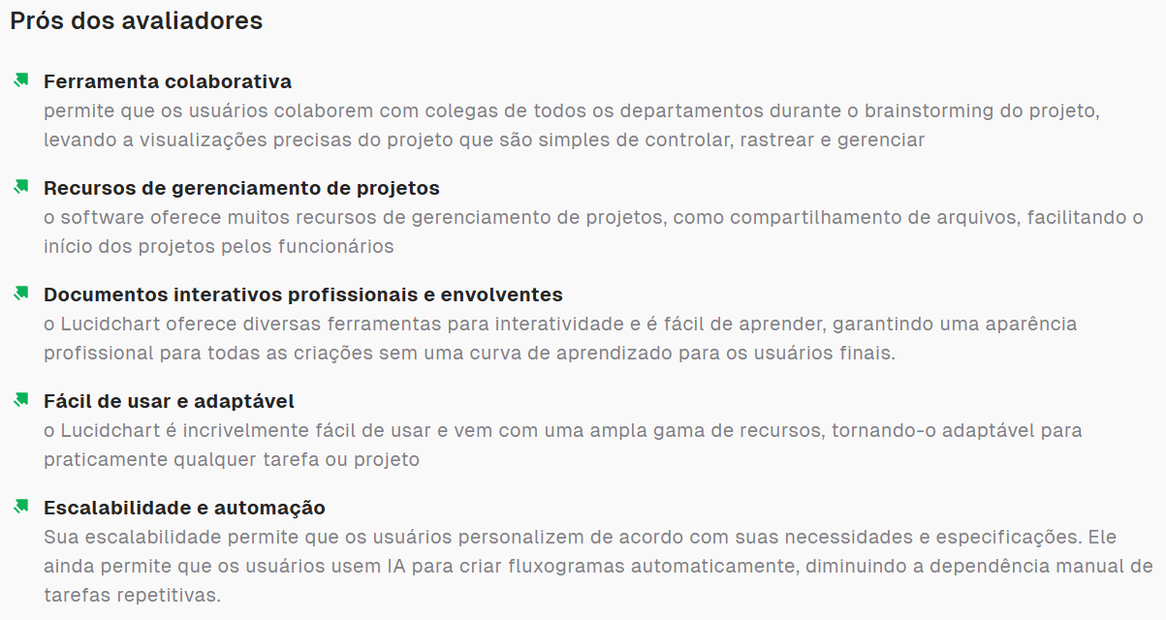
Prós e contras das avaliações
https://www.joinsecret.com/pt/lucidchart/reviews

Slide 19
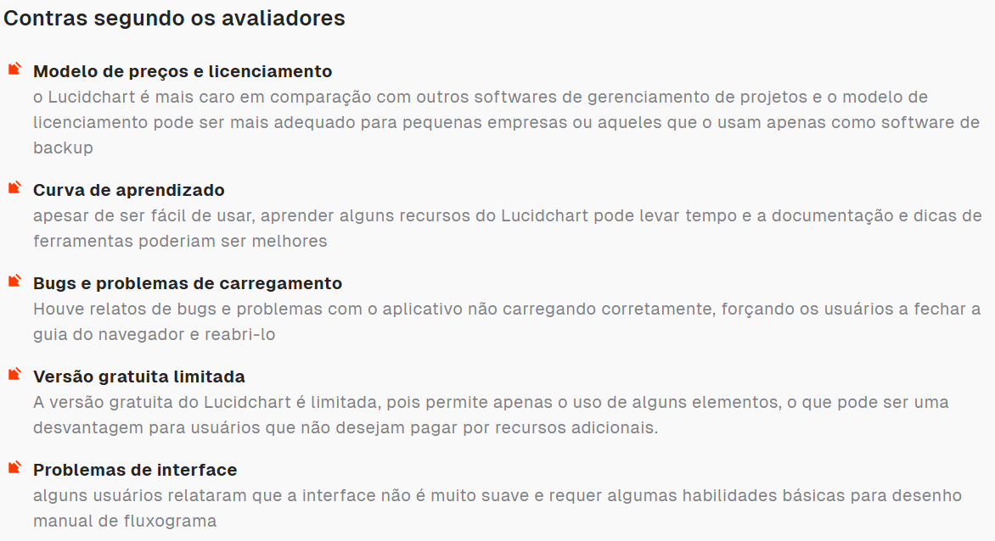
Prós e contras das avaliações
https://www.joinsecret.com/pt/lucidchart/reviews

